Slide 1
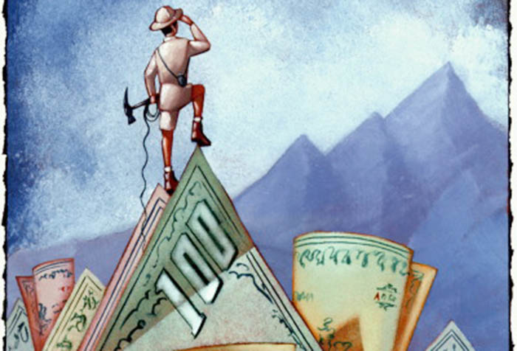
LİBERALİZMİN ANLAMI LİBERALİZMİN İLKELERİ LİBERALİZMİN TÜRLERİ

Slide 2
LİBERALİZMİN ANLAMI
Liberalizim ingilizce kökenli ^liberty^ kelimesinden türetilmiştir.
Bu kelime ^özgürlük,serbeslik^ anlamına gelmektedir.
Liberalizim insanın gelişmesini ve refaha kavuşmasını ,kendi özel çıkarları uğrunda engelleyen siyasi iktidarları ve sistemleri ortadan kaldırmak istemiştir.

Slide 3
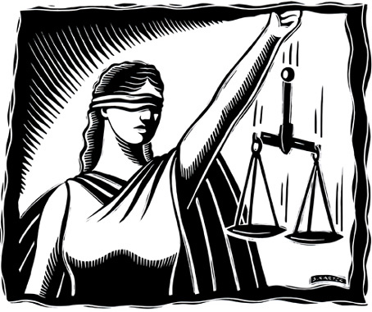
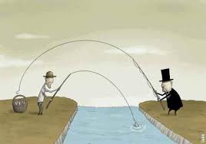
Liberalizm sosyal eşitsizliklere de neden olmaktadır.
Kazanan ve tasarruf eden kişi,bunu yapma fedakarlığına katlanmamış bulunan kişiye rağmen daha üstün bir zenginliğe sahip olacaktır.
Eğer liberal kapitalist sistem iyi işletilirse geniş ölçüde herkesin çıkarlarına göre olanaklar sağlanmış olacak bu durum ise oldukça adaletli bir sonuca yol açacaktır.

Slide 4
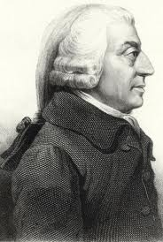
LİBERALİZMİN İLKELERİ
Adam Smith ünlü ^Ulusların Zenginliği^ adlı eserinde liberalizmin temel ilkelerini ortaya koymuştur.
Adam Smith ekonominin işleyişinde doğal bir düzenin var olduğuna inanmış ve bunu ^Görünmez El^ olarak adlandırmıştır.

Slide 5
Bireycilik: Liberalizm bireye esas alan ve onu bir takım kolektif kurum ya da varlıklardan üstün gören anlayışı savunmaktadır.
Rasyonalite ve ekonomik insan: Liberalizme göre bireyler rasyonel ve tutarlı tercihlere sahiptirler.Bireyler rasyonel olmaları sonucunda faydalarını ve özel çıkarlarını en çoklaştıracak tercihlerde bulunmaktadırlar.
Özgürlük: Özgürlük bireyin baskı ve zorlama altında kalmaksızın istediğini yapması ve istediği gibi davranabilmesi demektir.
Doğal düzen: Ekonominin işleyişinde doğal bir düzen mevcuttur, devlet işleyen bu düzene karışmamalı ya da sınırlı bazı müdahalelerde bulunmalıdır.

Slide 6
Bu anlayışı fizyokratlar :
^Bırakınız yapsınlar, bırakınız geçsinler!^
sloganı ile savunmuşlardır.

Slide 7
LİBERALİZMİN TÜRLERİ
Genel olarak üç ayrı dala ayrılmakta ve üç ayrı model olarak tanımlanmaktadır;
Klasik liberalizm
Neoliberalizm
Modern liberalizm

Slide 8
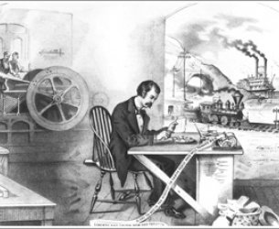
Klasik Liberalizm
19.Yy ‘da ikinci yarısından itibaren daha önce İngiltere ve Fransa’da görülen sanayide ki dönüşüm avrupada ve kuzey amerikada yaygınlık kazanmaya başlamıştır.
Bu süreçte görülen sanayi devrimi insanoğlu için büyük bir ilerleme ve atılım hamlesi olarak nitelendirilmiştir.
Bu dönemde görülen gelişmeler klasik ^bırakınız yapsınlar bırakınız geçsinler^ sloganı etrafında şekillenen klasik liberalizmin öncülük ettiği kapitalizm sayesinde olmuştur.

Slide 9
Klasik liberalizmin hareket noktası öncelikle aklın öne çıkarılması ve bireyciliğin temel alınmasıdır.
Liberal dünya görüşü iyimser bir doğal
toplum varsayımı üzerine inşa edilmiştir.
Klasik liberal teoriyi oluşturan kavramlar içinde
en önemlisi doğal düzen fikridir.

Slide 10
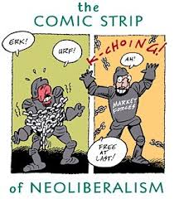
Neo liberalizm
Neo liberalizm İngiliz liberallerin radikal kanadı tarafından temsil edilen bir düşüncenin ve pratiğin adı olarak görülmektedir.
Bugünün neo liberalizminin dünün klasik liberalizminden çok farklı olduğu belirtilmektedir.
Neo liberalizmin gelişiminde temel etken kapitalizmin evrensel krizi olmuştur.
Bu krizin aşılması kaygıları ekonomik liberalizm ile siyasi tutuculuğun bütünleşmesine yol açmıştır, uygulamadan doğan yoksullukların ve bunalımların tek nedeni olarak klasik liberalizmin ortaya çıkardığı aşırı serbeslik ortamı görülmüştür.

Slide 11
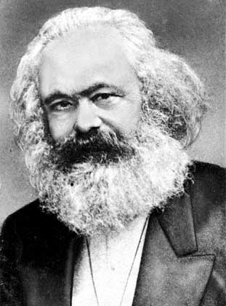
Marksist doktrinin yıpratıcı eleştirileri karşısında liberallerin kapitalizmi kurtarmak isteyen arayışları ve çabaları sonucunda klasik liberalizmden vazgeçilmiş oluşan neoliberal okul düşünceleri piyasaya devlet müdahalesini kabul etmişlerdir.

Slide 12
İlk ortaya çıkan neo-liberaller,kendilerine atomist toplum anlayışından uzaklaştırmışlardır.Bundan dolayı bireysel faydacılığıda reddetmişler,tek tek bireysel faydalardan ayrı ve üstün bir ortak fayda kavramı bulunduğunu belirtmişlerdir.

Slide 13
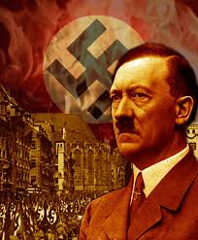
Modern Liberalizm
Liberalizmi yenileştirme ,güçlendirme ve modernleştirme çabaları 1945’ten itibaren iki noktadan toplanabilecek nedenlerle yeniden oluşmaya başlamıştır.
Savaş dönemlerinin doğurduğu maddesel yokluk yoksulluk ve otoriter yönetime karşı bıkkınlık ortamından kaynaklanmaktadır.
Sovyetler Birliğinin artan prestiji ve Hitler nazizmi ile İtalyan faşizmi sonunda batı avrupada sol rejimlerin etkisinin büyümüş olmasıdır.

Slide 14
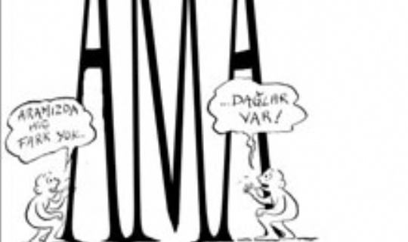
Modern liberalizmin çıkış noktası bireyin özgürlük alanını olabildiğince genişletmek üzere devletin kapsamının sınırlandırılması olmuştur.
Özgürlük ve adalet bireye verilen belirli sayıda haklar olarak değil devletin haklarını tanımlanması ile ortaya çıkan hareket alanı şeklinde değerlendirilmiştir.

Slide 15
Beni dinlediğiniz için
SILA BAYRAKTAR

